Slide 1

힙 정렬
이우진

Slide 2

Contents
1 힙(Heap)이란?
2 힙 정렬(Heap Sort)
3 코드 구현

Slide 3
1 힙(Heap)이란? | 이진 트리와 힙
3
3
5
5
1
5
1
3
4
2
4
2
4
1
2
이진 트리
완전 이진 트리
힙

Slide 4
1 힙(Heap)이란? | 최대 힙, 최소 힙
5
1
3
4
2
4
1
2
3
5
최대 힙
최소 힙

Slide 5
1 힙(Heap)이란? | 최대 힙, 최소 힙
5
1
3
4
2
4
1
2
3
5
최대 힙
최소 힙

Slide 6
1 힙(Heap)이란? | 힙(Heap)을 리스트(List)로 표현하는 법
5
3
4
[5, 3, 4, 1, 2]
1
2
=1
=3
parent_index = ( child_index – 1 ) // 2

Slide 7
1 힙(Heap)이란? | 힙(Heap)을 리스트(List)로 표현하는 법
5
3
4
[5, 3, 4, 1, 2]
1
2
=1
=4
parent_index = ( child_index – 1 ) // 2

Slide 8
2 힙 정렬(Heap Sort)
STEP 1 완전 이진 트리로 만들기
STEP 2 최대 힙으로 만들기
STEP 3 루트 노드(Root Node) 처리
STEP 4 반복하면서 오름차순 정렬 수행
5
3
4
1
2

Slide 9
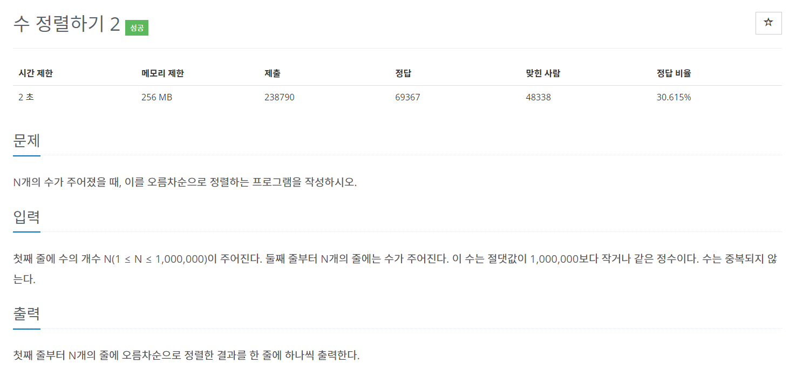
3 코드 구현 | 문제

Slide 10
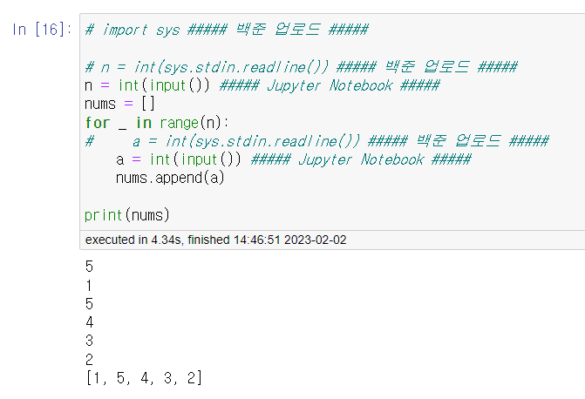
3 코드 구현 | 입력
1
5
4
3
2

Slide 11
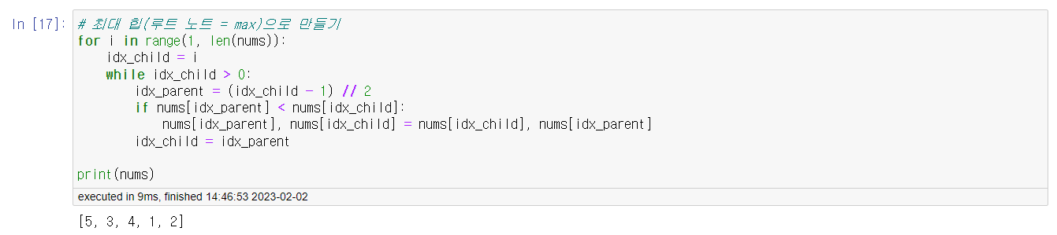
3 코드 구현 | 정렬 (by Heap Sort) (1)
1
5
5
4
1
4
3
2
3
2
i = 1 / idx_child = 1 / idx_parent = 0

Slide 12
3 코드 구현 | 정렬 (by Heap Sort) (1)
1
5
5
5
break
5
4
1
4
1
4
1
4
3
2
3
2
3
2
3
2
i = 1 / idx_child = 1 / idx_parent = 0
i = 2 / idx_child = 2 / idx_parent = 0

Slide 13
3 코드 구현 | 정렬 (by Heap Sort) (1)
5
5
5
5
1
4
3
4
3
4
3
4
3
2
1
2
1
2
1
2
i = 3 / idx_child = 3 / idx_parent = 1
i = 3 / idx_child = 1 / idx_parent = 0

Slide 14
3 코드 구현 | 정렬 (by Heap Sort) (1)
5
5
5
5
3
4
3
4
3
4
3
4
1
2
1
2
1
2
1
2
i = 4 / idx_child = 4 / idx_parent = 1
i = 4 / idx_child = 1 / idx_parent = 0

Slide 15
3 코드 구현 | 정렬 (by Heap Sort) (1)
1
5
5
4
3
4
3
2
1
2
Before
After (최대 힙)

Slide 16
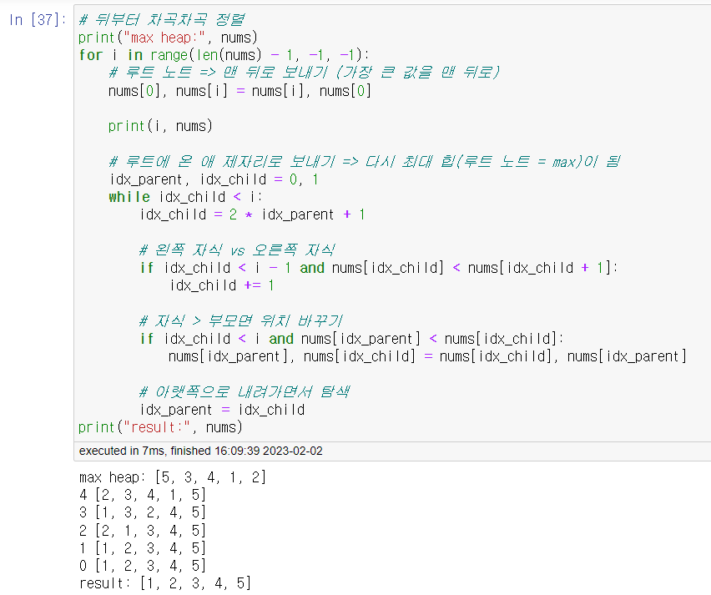
3 코드 구현 | 정렬 (by Heap Sort) (2)
5
2
3
4
3
4
1
2
1
5

Slide 17
3 코드 구현 | 정렬 (by Heap Sort) (2)
2
2
3
4
3
4
1
1

Slide 18
3 코드 구현 | 정렬 (by Heap Sort) (2)
4
1
3
2
3
2
1
4
5

Slide 19
3 코드 구현 | 정렬 (by Heap Sort) (2)
3
2
1
2
1
3
4
5
4
5

Slide 20
3 코드 구현 | 정렬 (by Heap Sort) (2)
1
1
2
3
2
3
4
5
4
5

Slide 21
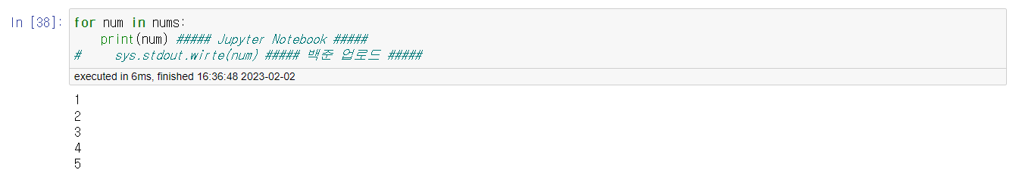
3 코드 구현 | 출력

Slide 22
질문

Slide 23
감사합니다.

